Slide 1
Oefening bij “Van ruwe data tot publicatiepakket​” Deel 2

Slide 2
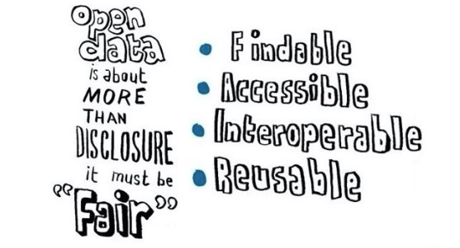
4. Oefening: Hoe FAIR is dit publicatiepakket?
Findable By both humans and machines
Include metadata that allow the discovery of interesting datasets
Accessible Stored for long term with technical access and well-defined legal conditions Open if possible
Interoperable Ready to be combined with other datasets
Reusable Ready to be used for future research

Slide 3

4. Oefening: Hoe FAIR is dit publicatiepakket?
Zoek de volgende artikelen op en voltooi de opdracht op de volgende slide:
1. Achterberg, M., Dobbelaar, S., Boer, O.D. et al. Perceived stress as mediator for longitudinal effects of the COVID-19 lockdown on wellbeing of parents and children. Sci Rep 11, 2971 (2021). https://doi.org/10.1038/s41598-021-81720-8
2. Gaëtan Mertens, Lotte Gerritsen, Stefanie Duijndam, Elske Salemink, Iris M. Engelhard, Fear of the coronavirus (COVID-19): Predictors in an online study conducted in March 2020, Journal of Anxiety Disorders, Volume 74, 2020, 102258, ISSN 0887-6185, https://doi.org/10.1016/j.janxdis.2020.102258.

Slide 4
4. Oefening: Hoe FAIR is dit publicatiepakket?
I. Voor elk artikel, op een schaal van 1-10, welke score geef jij de FAIRness van de data?
Findable : Hoe makkelijk is het om de data te vinden?
Accessible : Hoe makkelijk is het om toegang te krijgen tot de data?
Interoperable : Helpt de documentatie je met het begrijpen van de data?
Re-usable : Laat de licentie toe dat je de data hergebruikt?
II. Bespreek je scores in je groep.

